Slide 1
bilans cop23
Jean Luc Redaud
Partenariat français pour l’Eau
Decembre 2017

Slide 2
Les 4 piliers de l’accord de Paris
Accord : objectif 2°c
Contributions nationales
Financement
Global climate action agenda

Slide 3
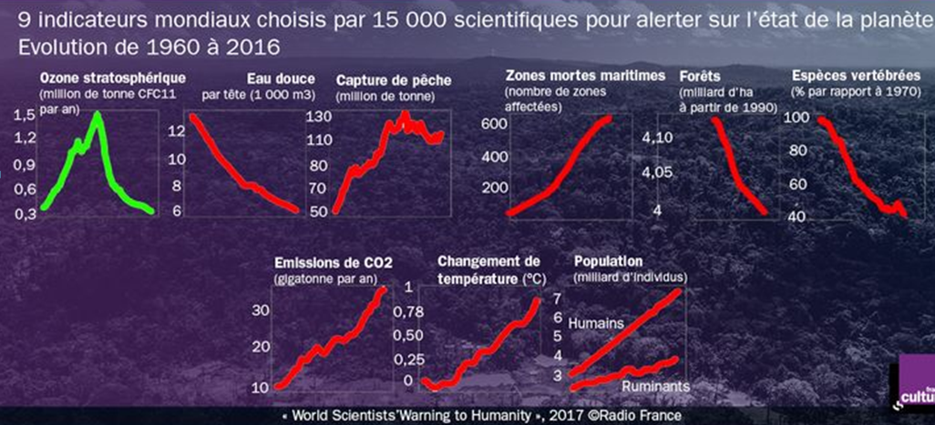
Alertes scientifiques

Slide 5
Objectifs 2050

Slide 6
Agenda accord de paris
Un calendrier
2018 dialogue de facilitation
Règles de révision
cadre de transparence (MRV)
2020 revision des NDCs
2023 examen des NDCs
Fin siècle neutralité carbone
Points à clarifier
pre-2020 implementation
Mitigation
Adaptation
Loss and dammages
Transparency framework
Global stocktake
Compliance

Slide 7
An emergency: improve knowledge and capacity building
Inscrire les NDCs dans des plans nationaux d’adaptation
Transferts de technologies
Identification de projets innovants
améliorer accès aux financements climat
Formations

Slide 8
One Planet Summit (12 nov 2017) on est en train de perdre la bataille - E Macron
les annonces
Amplifier les financements
promesses vertes Banques et Etat (Livret DD),
mobilisation Fonds Souverains et Fondations
300M$ pour Protéger les terres contre la désertification
lancement 100 projet eau pour Afrique
650M$ Adaptation agriculture
accelérer transition vers économie décarbonée
Sortie du charbon d’ici 5 ans et neutralité carbone-2050 pour France
annonces diverses banques arrêts financement charbon et sables bitumineux et même pour World Bank énergies fossiles dès 2019
Alliance solaire
Initiative Climate 100+ suivi entreprises plus grosses emetteurs mondiaux de CO2
French Businness Climate Pledge (91 entreprise françaises)
Fin des voitures à GES pour 2040
Vers un prix carbone cohérent avec APA ( vers 44€ en 2018,65€ en 2020)
Soutien au GIECC

Slide 9
Qqu bilans
https://greenpeacefilmfestival.org/votez/concours-de-court-metrage-sur-le-dereglement-climatique/laddition/#.WjIZIUw6hAM.gmail
La ville
https://www.youtube.com/watch?v=xXQtcYsqvLA
Agriculture et alimentation
http://www2.unccd.int/actions/global-land-outlook-glo

Slide 10
…. Merci de votre attention et pour en savoir plus
www.partenariat-francais-eau.fr
www.academie-eau.org

